Slide 1

PHÒNG GIÁO DỤC VÀ ĐÀO TẠO ………….
TRƯỜNG TRUNG HỌC CƠ SỞ ………………
MÔN TOÁN LỚP 8 (CÁNH DIỀU )
GVSB: Nguyễn Thị Hải Yến

Slide 2
1. Giáo viên
SGK/71– 77, KHBD, thước thẳng, bảng phụ hoặc máy tính, máy chiếu.
2. Học sinh
SGK.
Thước thẳng, bảng nhóm.

Slide 3











Slide 4


Hình thành kiến thức
Mở đầu
Luyện tập
Vận dụng
CÁC HOẠT ĐỘNG

Slide 5

HOẠT ĐỘNG
Mở đầu

Slide 6



TRÒ CHƠI HỘP QUÀ BÍ MẬT

Slide 7

Luật chơi:
Có 4 hộp quà bí mật tương ứng với bốn câu hỏi học sinh cần phải trả lời. Mỗi học sinh sẽ lựa chọn hộp quà bất kì và trả lời câu hỏi của hộp quà đó trong thời gian 10 giây. Trả lời đúng nhận được phần thưởng trong hộp quà, trả lời sai nhường cơ hội trả lời cho bạn khác.

Slide 8










Notes:
Click vào thân hộp quà để ra câu hỏi tương ứng (Lưu ý: phải chọn vào thân của hộp quà thì khi quay lại hộp quà mới biến mất).

Slide 9










Câu 1: Đồ thị hàm số y = ax + b (a ≠ 0)
là một đường thẳng. B. đi qua gốc tọa độ.
C. là một đường thẳng đi qua gốc tọa độ. D. là một đường tròn.
Đáp án: A
Một tràng pháo tay
Trở Về
Notes:
Nếu HS trả lời đúng thì click vào nắp hộp quà để mở phần thưởng. Tương tự với các slide tiếp theo.

Slide 10
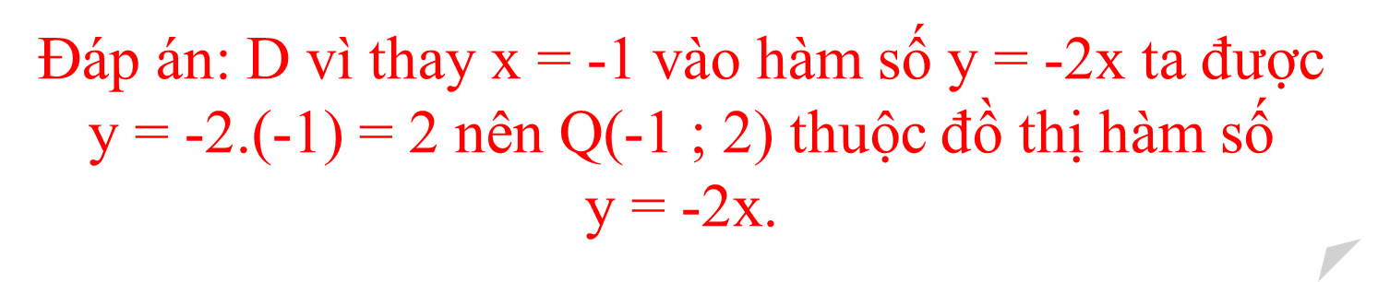
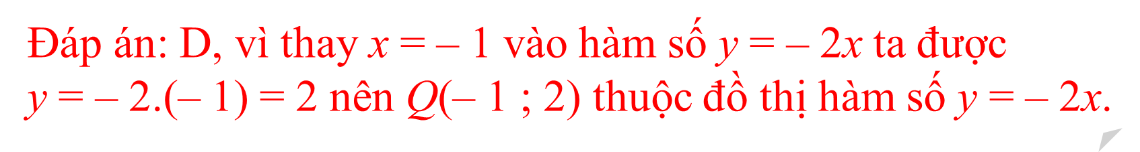
Câu 2: Điểm thuộc đồ thị hàm số y = – 2x là:
A. M(– 1 ; – 2) B. N(1 ; 2)
C. P(0 ; – 2) D. Q(– 1 ; 2)
Đáp án: D, vì thay x = – 1 vào hàm số y = – 2x ta được
y = – 2.(– 1) = 2 nên Q(– 1 ; 2) thuộc đồ thị hàm số y = – 2x.
Một tràng pháo tay
Trở về

Slide 11
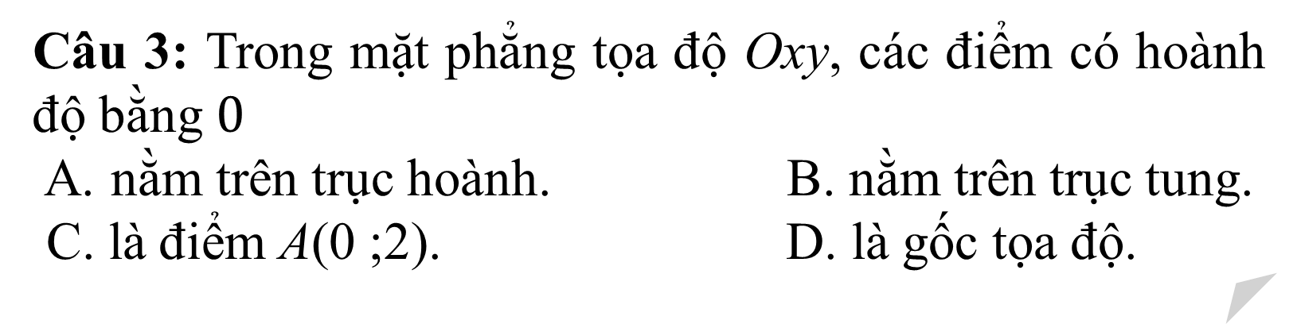
Câu 3: Trong mặt phẳng tọa độ Oxy, các điểm có hoành độ bằng $0$
nằm trên trục hoành. B. nằm trên trục tung.
C. là điểm A(0 ;2). D. là gốc tọa độ.
Đáp án: B
Một
Tràng
Pháo tay
Trở về

Slide 12
Câu 4: Đồ thị của hàm số y = x – 5 là một đường thẳng cắt trục tung tại điểm có tung độ bằng
A. 1 B. 0 C. 5 D. – 5
Đáp án: D
Một tràng pháo tay
Trở về

Slide 13

CHƯƠNG III
HÀM SỐ VÀ ĐỒ THỊ
BÀI 4
ĐỒ THỊ CỦA HÀM SỐ
BẬC NHẤT y = ax + b
(a ≠ 0)
(Tiết 2)

Slide 14

HOẠT ĐỘNG
Hình thành kiến thức

Slide 15


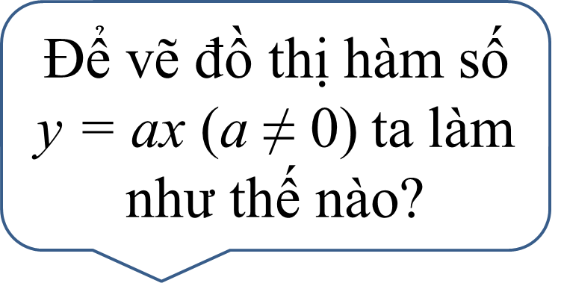
Bài 4. Đồ thị của hàm số bậc nhất y = ax + b(a ≠ 0)
2. Vẽ đồ thị của hàm số bậc nhất:
a) Trường hợp 1: Xét hàm số y = ax (a ≠ 0):
Để vẽ đồ thị hàm số y = ax (a ≠ 0), ta có thể xác định điểm A(1 ; a) rồi vẽ đường thẳng đi qua hai điểm O và A.
Để vẽ đồ thị hàm số y = ax (a ≠ 0) ta làm như thế nào?

Slide 16

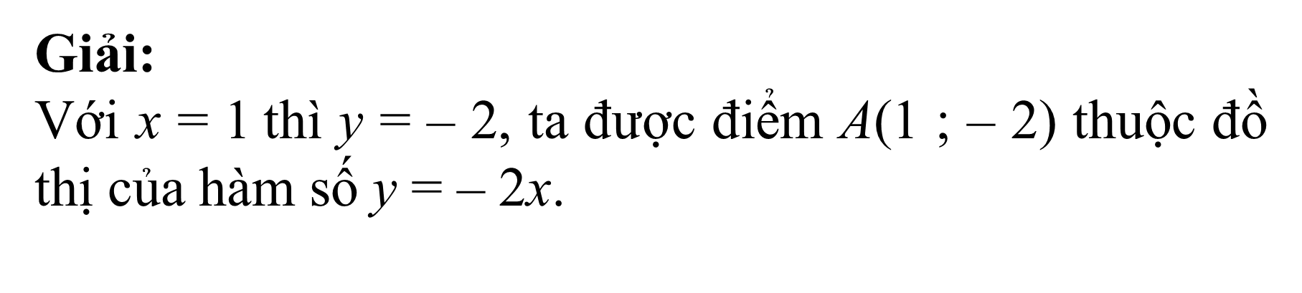
Bài 4. Đồ thị của hàm số bậc nhất y = ax + b(a ≠ 0)
2. Vẽ đồ thị của hàm số bậc nhất:
a) Trường hợp 1: Xét hàm số y = ax (a ≠ 0):
* VD 3: Vẽ đồ thị của hàm số y = – 2x.
Giải:
Với x = 1 thì y = – 2, ta được điểm A(1 ; – 2) thuộc đồ thị của hàm số y = – 2x.
Vậy đồ thị của hàm số y = – 2x là đường thẳng đi qua hai điểm O(0 ; 0) và A(1 ; – 2).

Slide 17
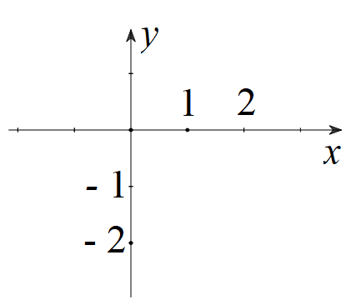
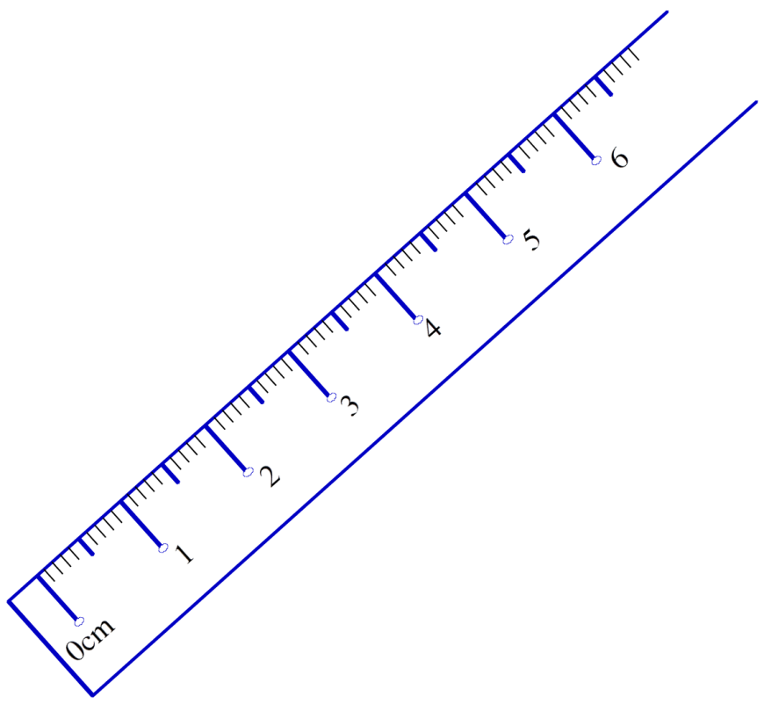
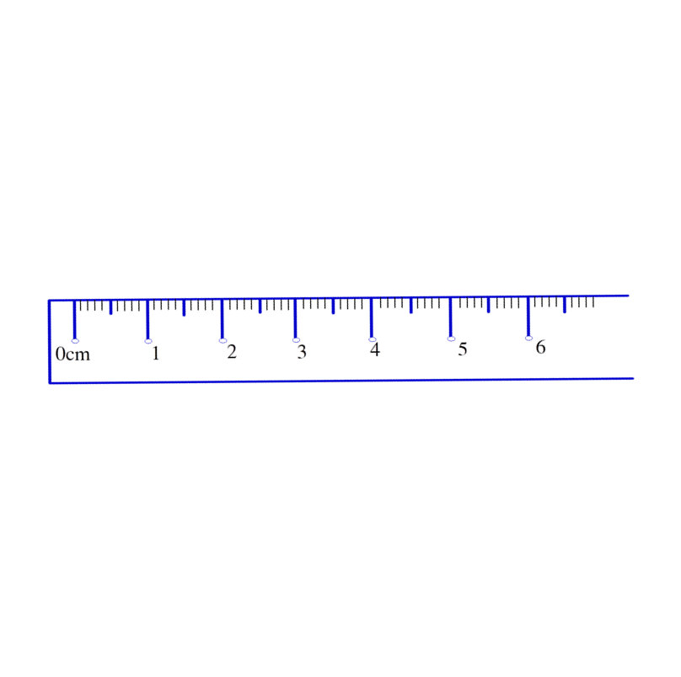
O
A
y = – 2x

Slide 18
Bài 4. Đồ thị của hàm số bậc nhất y = ax + b(a ≠ 0)
2. Vẽ đồ thị của hàm số bậc nhất:
b) Trường hợp 2: Xét hàm số y = ax + b (a ≠ 0, b ≠ 0):
Cho hàm số y = ax + b (a ≠ 0, b ≠ 0). Điền vào bảng sau:
x | 0
y |  | 0
?
b
?

Slide 19
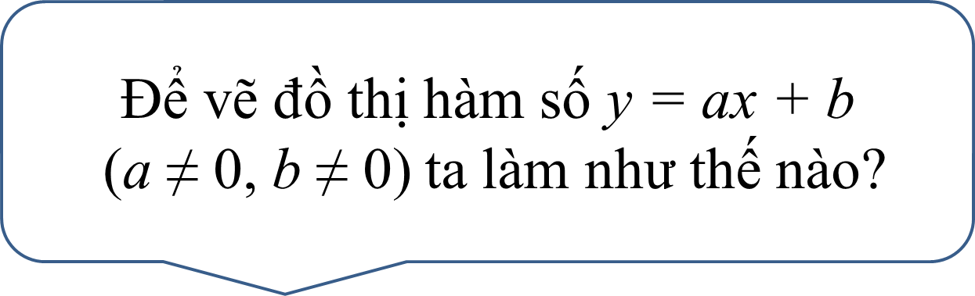
Bài 4. Đồ thị của hàm số bậc nhất y = ax + b(a ≠ 0)
2. Vẽ đồ thị của hàm số bậc nhất:
b) Trường hợp 2: Xét hàm số y = ax + b (a ≠ 0, b ≠ 0):
Để vẽ đồ thị hàm số y = ax + b
(a ≠ 0, b ≠ 0) ta làm như thế nào?

Slide 20
Sự giống và khác nhau của đồ thị hàm số trong hai trường hợp trên:
* Giống:
– Đều là đồ thị của hàm số bậc nhất.
– Đều là đường thẳng và cần vẽ đi qua hai điểm của đồ thị.
Khác:
– Trong trường hợp y = ax (a ≠ 0), đồ thị hàm số đi qua gốc tọa độ O còn trong trường hợp y = ax + b (a ≠ 0, b ≠ 0) thì đồ thị hàm số không đi qua gốc tọa độ O.
– Để vẽ đồ thị hàm số y = ax (a ≠ 0) ta chỉ cần xác định thêm 1 điểm thuộc đồ thị hàm số đó, còn để vẽ đồ thị hàm số y = ax + b (a ≠ 0, b ≠ 0) ta cần xác định cả 2 điểm thuộc đồ thị hàm số.
So sánh sự giống và khác nhau của đồ thị hàm số và cách vẽ đồ thị hàm số trong hai trường hợp: y = ax (a ≠ 0) và
y = ax + b (a ≠ 0, b ≠ 0)?

Slide 21


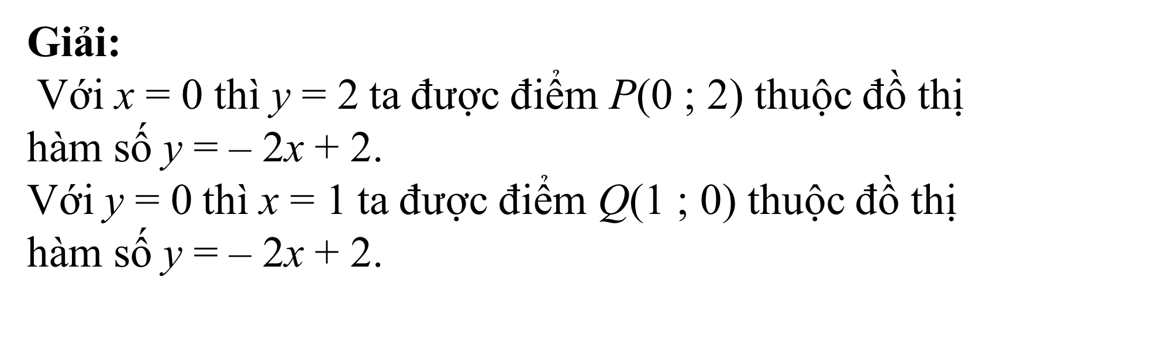
Bài 4. Đồ thị của hàm số bậc nhất y = ax + b(a ≠ 0)
2. Vẽ đồ thị của hàm số bậc nhất:
* VD 4: Vẽ đồ thị của hàm số y = – 2x + 2.
Giải:
Với x = 0 thì y = 2 ta được điểm P(0 ; 2) thuộc đồ thị
hàm số y = – 2x + 2.
Với y = 0 thì x = 1 ta được điểm Q(1 ; 0) thuộc đồ thị
hàm số y = – 2x + 2.
Vậy đồ thị hàm số y = – 2x + 2 là đường
thẳng đi qua hai điểm P(0 ; 2), Q(1 ; 0).

Slide 22

P
Q

Slide 23

HOẠT ĐỘNG
Luyện tập

Slide 24
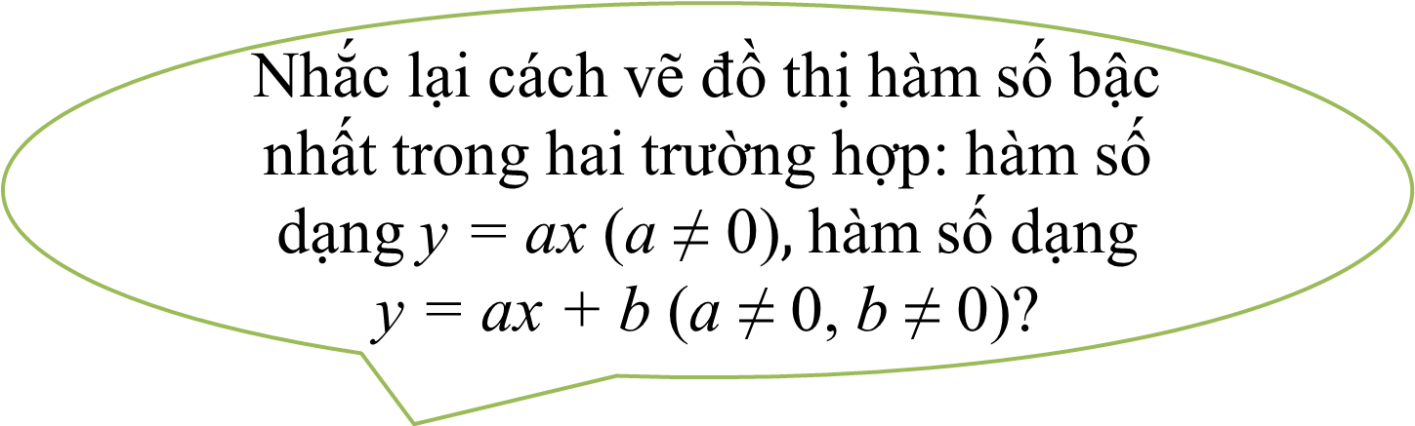
Bài 4. Đồ thị của hàm số bậc nhất y = ax + b(a ≠ 0)
2. Vẽ đồ thị của hàm số bậc nhất:
Nhắc lại cách vẽ đồ thị hàm số bậc nhất trong hai trường hợp: hàm số dạng y = ax (a ≠ 0)$,$hàm số dạng
y = ax + b (a ≠ 0, b ≠ 0)?

Slide 25
Dạng 3: Vẽ đồ thị hàm số bậc nhất.
* LT2: a) Vẽ đồ thị của hàm số y = 3x.
b) Vẽ đồ thị của hàm số y = 2x + 2.
Cô giáo chia lớp thành 2 dãy:
+ Dãy 1: làm luyện tập 2 ý a.
+ Dãy 2: làm luyện tập 2 ý b.

Slide 26
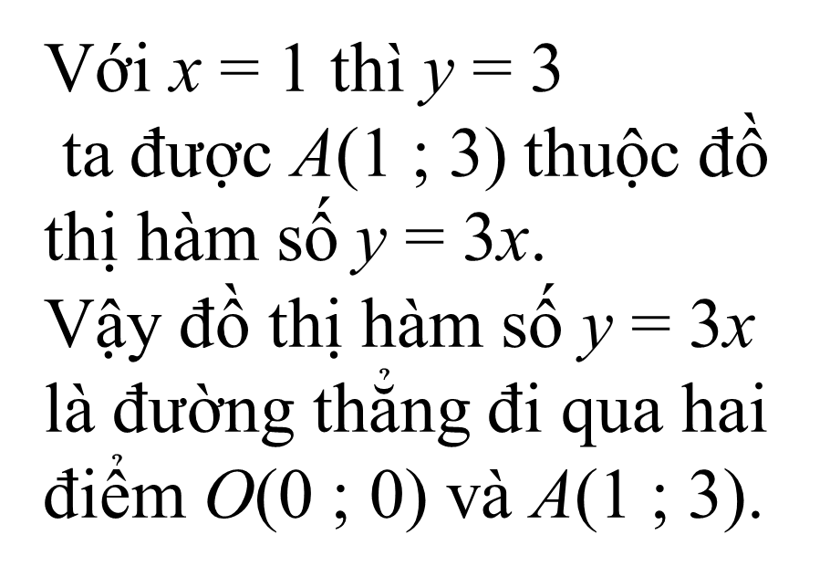
* LT2: a) Vẽ đồ thị của hàm số y = 3x.
Giải:
Với x = 1 thì y = 3
ta được A(1 ; 3) thuộc đồ thị hàm số y = 3x.
Vậy đồ thị hàm số y = 3x là đường thẳng đi qua hai điểm O(0 ; 0) và A(1 ; 3).
y = 3x

Slide 27
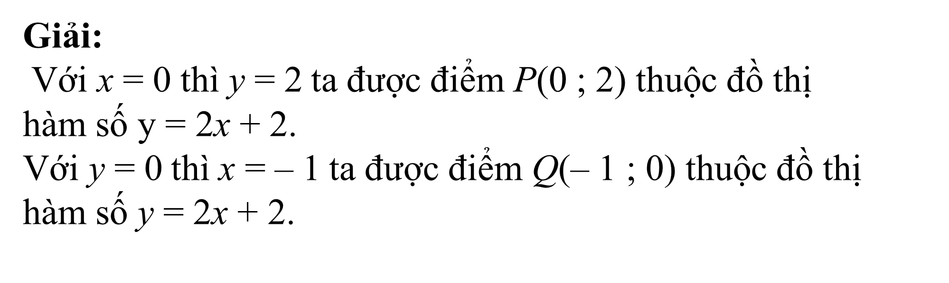
* LT2: b)Vẽ đồ thị của hàm số y = 2x + 2.
Giải:
Với x = 0 thì y = 2 ta được điểm P(0 ; 2) thuộc đồ thị
hàm số y = 2x + 2.
Với y = 0 thì x = – 1 ta được điểm Q(– 1 ; 0) thuộc đồ thị
hàm số y = 2x + 2.
Vậy đồ thị hàm số y = 2x + 2 là đường
thẳng đi qua hai điểm P(0 ; 2), Q(– 1 ; 0).

Slide 29

HOẠT ĐỘNG
VẬN DỤNG

Slide 30
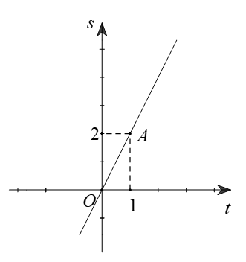
Bài 2: Một người đi bộ chuyển động đều trên đường thẳng với vận tốc không thay đổi. Gọi s(km) là quãng đường đi được trong t(h). Tìm vận tốc đi bộ của người đó biết quãng đường s là một hàm số bậc nhất theo biến số t có đồ thị như hình vẽ dưới đây.

Slide 31
Giải:
Gọi vận tốc đi bộ của người đó là v (km/h) thì
s = v.t
Vì quãng đường s là một hàm số bậc nhất theo biến số t có đồ thị đi qua điểm A(1 ; 2) nên thay t = 1 và s = 2 vào hàm số ta được:
2 = v.1
v = 2
Vậy vận tốc đi bộ của người đó là 2 km/h.

Slide 32
HƯỚNG DẪN VỀ NHÀ
– Ôn lại cách vẽ đồ thị hàm số bậc nhất.
– Làm bài tập: 3 (SGK/77).
– Xem trước nội dung tiết sau: Hệ số góc của đường thẳng y = ax + b(a ≠ 0).

